Slide 1
საქართველოს თავდაცვის სამინისტროს
სსიპ-დავით აღმაშენებლის სახელობის
საქართველოს ეროვნული თავდაცვის აკადემია
აკადემიის რექტორი: ბრიგადის გენერალი მამია ბალახაძე
ქ. გორი 2021 წელი

Slide 2
შინაარსი
მიზანი და ამოცანა;
სტრუქტურა, დისლოკაციის ადგილი;
სწავლებები;
ლოჯისტიკა და ინფრასტრუქტურა;
2021 წელს განხორციელებული მნიშვნელოვანი ღონისძიებები;
2022 წელს დაგეგმილი მნიშვნელოვანი ღონისძიებები და სწავლებები;

Slide 3
ამოცანა და მიზნები
ამოცანა:
ეროვნული თავდაცვის აკადემიამ, განახორციელოს აკადემიის მართვისა და კონტროლის, უსაფრთხოების ღონისძიებების, საბრძოლო მომზადებისა და სასწავლო პროცესის საერთაშორისო სტანდარტების შესაბამისი პროცედურები, რათა ხელი შეუწყოს მომავალზე ორიენტირებული სამხედრო განათლებისა და უმაღლესი აკადემიური ხარისხის მქონე კვალიფიციურ ოფიცერთა შემადგენლობის ჩამოყალიბებისათვის საჭირო ერთობლივი ღონისძიებების დაგეგმვას და აღსრულებას.
მიზნები:
ლიდერის თვისებების მქონე ოფიცრის მომზადება;
საგანმანათლებლო საქმიანობის განვითარება (სამხედრო/აკადემიური);
სამეცნიერო კვლევითი საქმიანობის ეფექტურად წარმართვა;
ინტერნაციონალიზაცია;
იუნკერთა/მსმენელთა სერვისების განვითარება;
აკადემიის შესახებ ცნობადობის ამაღლება;
ორგანიზაციული მართვისა და კონტროლის განვითარება;
დისტანციური სწავლების მიმართულების განვითარება.

Slide 4
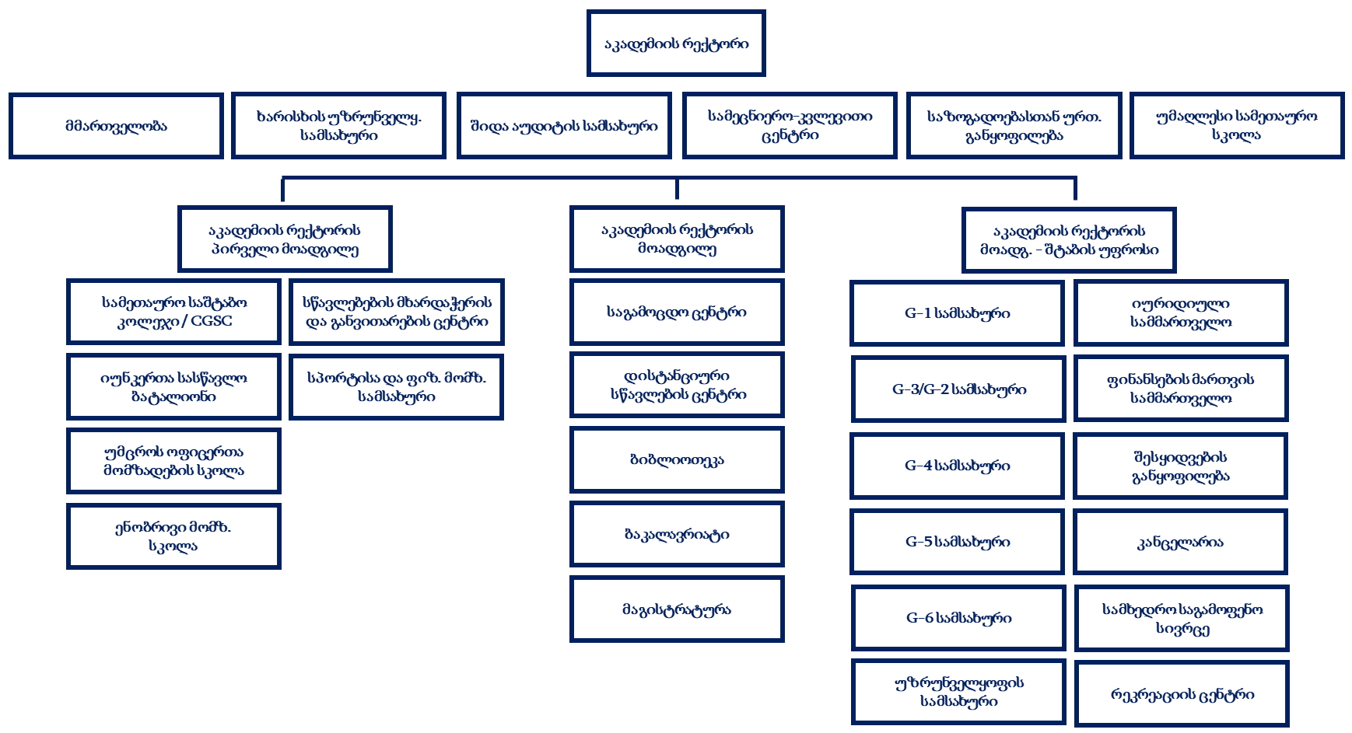
ძალთა სტრუქტურა
(23 დეკემბერი 2021 წლამდე)

Slide 5
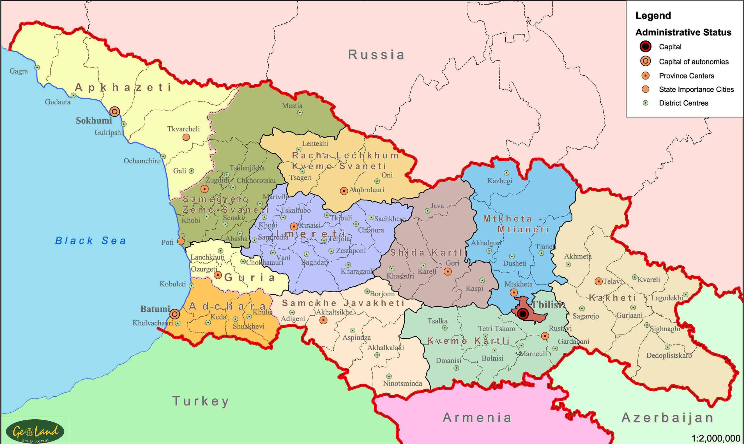
დისლოკაციის ადგილი
საქართველო ქ. გორი,
ცხინვალის გზატკეცილი მე-5 კმ.
ეროვნული თავდაცვის აკადემია
ქ. გორი

Slide 6
2021 წლის განმავლობაში ჩატარებული სწავლებები
საერთაშორისო სწავლებები
სან რემოში (იტალია), საერთაშორისო სამართლის ინსტიტუტში, ონლაინ ჩატარდა „მე-19 საერთაშორისო სამართლის კონკურსი აკადემიების შორის“;
„დისტანციური სწავლების გაუმჯობესების“ ონლაინ კურსი (კანადური მხარის ორგანიზებით;
ამერიკის ჩრდილოეთ ჯორჯიის უნივერსიტეტში გაიმართა სიმპოზიუმი თემაზე "კოვიდ 19-ის გავლენა ეროვნულ უსაფრთხოებაზე", სადაც მონაწილეობა მიიღეს აკადემიის იუნკრებმა.
NATO-BILC პროგრამის ფარგლებში ჩატარდა სემინარი აკადემიის ინგლისურის ენის მასწავლებლების წერით უნარში გადასამზადებლად;
აკადემიის იუნკერემა მონაწილეობა მიიღეს რუმინეთის სახმელეთო ძალების მეირ ორგანიზებულ 26-ე სტუდენტთა საერთაშორისო კონფერენციაზე - "SECOSAFT";
ჩატარდა NORDEFCO ADL ონლაინ კონფერენცია, რომელიც შეეხებოდა დისტანციური სწავლების მეთოდების დანერგვას სასწავლო სისტემებში ნატოს სტანდარტების შესაბამისად;
აკადემიაში სამუშაო-სასწავლო ვიზიტის ფარგლებში სტუმრობდნენ ამერიკის საზღვაო ძალების აკადემიის წარმომადგენლები, პროფესორი და ოთხი კადეტი;

Slide 7
2021 წლის განმავლობაში ჩატარებული სწავლებები
საერთაშორისო სწავლებები
საფრანგეთის საჰაერო ძალების აკადემიის ორგანიზებით გაიმართა "ერთიანი უსაფრთხოებისა და თავდაცვის პოლიტიკის" მოდული;
აკადემია ჩართო უნგრეთის საჯარო სამსახურის მიერ ორგანიზებული მართვადი თავისუფლების საზაფხულო სკოლა;
აკადემიის იუნკრები ჩაირიცხნენ აშშ-ის სამხედრო აკადემიის (West Point) საბაკალავრო პროგრამაზე;
აკადემიის იუნკრები ჩაირიცხნენ საფრანგეთის სენ-სირის სპეციალური სამხედრო სკოლის საბაკალავრო პროგრამაზე;
აკადემიაში ფრანგული მისიის მიერ მოვლინებულია ფრანგი მასწავლებელი, რომელიც აკადემიის იუნკერებს ამზადებს ფრანგულ ენაში საფრანგეთის სენ-სირის სპეციალური სამხედრო სკოლის საბაკალავრო პროგრამის 2022 წლის მისაღები გამოცდისთვის.

Slide 8
2021 წლის განმავლობაში დასრულებული
ინფრასტრუქტურული პროექტები და სამუშაოები
ბაზის განვითარება
შესრულდა გამწვანებითი სამუშაოები;
დასრულდა სამშენებლო და სარემონტო სამუშაოები (გარდა ბაზის მიმდებარე ტერიტორიისა და ავტოპარკისა):
გარემონტდა და მოეწყო საცხოვრებელი ყაზარმები;
გარემონტდა მმართველობა/შტაბის შენობა (რომელიც ისევ დაზიანდა);
გარემონტდა ბიბლიოთეკის და ლაზარეთის შენობები;

Slide 9
2021 წელს განხორციელებული მნიშვნელოვანი ღონისძიებები
ბიბლიოთეკის ფონდი შეივსო პროგრამების შესაბამისი წიგნებით;
მოხდა სამეცნიერო ბაზებთან წვდომის შესყიდვა;
აკადემიას აქვს შესაძლებლობა უფასოდ ან/და 50%-იანი ფასდაკლებით გამოაქვეყნოს პუბლიკაციები ღია წვდომის სამეცნიერო ჟურნალებში;
გაკეთდა სტამბა (გამომცემლობა).

Slide 10
2021 წელს განხორციელებული მნიშვნელოვანი ღონისძიებები
ავტორიზაცია-აკრედიტაცია
ავტორიზაცია
დამტკიცდა ავტორიზაციის თვითშეფასების მომზადების ჯგუფის შემადგენლობა;
მომზადდა ავტორიზაციის თვითშეფასების დოკუმენტის პროექტი;
მომზადდა/შეგროვდა ავტორიზაციის თვითშეფასების თანდართული დოკუმენტაცია.
აკრედიტაცია
შემუშავდა ახალი სამაგისტრო საგანმანათლებლო პროგრამები (უსაფრთხოების კვლევები, სახელმწიფო რესურსების მართვა);
ზემოაღნიშნული პროგრამებისთვის შეიქმნა თვითშეფასება და მომზადდა თანდართული დოკუმენტაცია;
მოპოვებულია „უსაფრთხოების კვლევების“ და „სახელმწიფო რესურსების მართვის“ სამაგისტრო საგანმანათლებლო პროგრამების 4 წლიანი აკრედიტაცია;
შემუშავდა საბაკალავრო საგანმანათლებლო პროგრამების (ინფორმატიკა, მენეჯმენტი) 3-წლიანი თვითშეფასება და თანდართული დოკუმენტაცია;
განათლების ხარისხის განვითარების ეროვნული ცენტრის მიერ განსაზღვრული ექსპერტთა ჯგუფის მიერ, უმაღლესი შეფასებით შეფასდა ზემოთხსენებული 2 პროგრამა;
ყველა სააკრედიტაციო პროგრამის არგუმენტირებული პოზიციის მომზადება, საბჭოს სხდომებში ჩართულობა.
აკადემიის ხარისხის უზრუნველყოფის სამსახურის მიერ მაგისტრატურის აკადემიური და მოწვეული პერსონალისთვის ჩატარდა ტრენინგი თემაზე "უმაღლესი საგანამანთლებლო პროგრამების აკრედიტაციის სტანდარტები" და "კვალიფიკაციების ეროვნული ჩარჩო".

Slide 11
2021 წელს განხორციელებული მნიშვნელოვანი ღონისძიებები
პროგრამებისა და სილაბუსების რევიზია/აკადემიური პროგრამების ეროვნული კვალიფიკაციების ჩარჩოსთან შესაბამისობაში მოყვანა
განხორციელდა შემდეგი პროგრამების რევიზია:
მენეჯმენტის საბაკალავრო საგანმანათლებლო პროგრამა და სილაბუსები;
ინფორმატიკის საბაკალავრო საგანმანათლებლო პროგრამა და სილაბუსები;
თავდაცვა და უსაფრთხოების საბაკალავრო საგანმანათლებლო პროგრამა და სილაბუსები;
მექანიკის ინჟინერიის საბაკალავრო საგანმანათლებლო პროგრამა და სილაბუსები;
თავდაცვის ანალიზის სამაგისტრო საგანმანათლებლო პროგრამა და სილაბუსები;
ქართულ ენაში მომზადების საბაკალავრო საგანმანათლებლო პროგრამა და სილაბუსები.

Slide 12
2021 წელს განხორციელებული მნიშვნელოვანი ღონისძიებები
განხორციელდა შემდეგი დოკუმენტების განახლება/რევიზია:
აკადემიური საგანმანათლებლო პროგრამების კატალოგები;
პლაგიატის აღმოჩენის და მასზე რეაგირების წესის განახლება;
ბიბლიოთეკით სარგებლობის წესები;
ბიბლიოთეკის განვითარების მექანიზმები;
ინფორმაციული ტექნოლოგიების მართვის პოლიტიკა და პროცედურები;
სამეცნიერო-კვლევითი საქმიანობის მხარდამჭერი მექანიზმები;

Slide 13
2021 წელს განხორციელებული მნიშვნელოვანი ღონისძიებები
განხორციელებული აქტივობები:
თსუ-თან თანამშრომლობა უმაღლესი სამეთაურო საგანმანათლებლო პროგრამის სამაგისტრო პროგრამასთან ინტეგრირების ნაწილში;
უმაღლესი სამეთაურო საგანმანათლებლო პროგრამის სილაბუსების დახვეწა/განვითარება;
უმაღლესი სამეთაურო საგანმანათლებლო პროგრამის ფარგლებში სალექციო გეგმებისა და პრეზენტაციების მომზადება;
სასწავლო პროცესის (დისტანციური და დასწრებული) მონიტორინგი (მონიტორინგის ანგარიშები);
პროგრამების მიხედვით მატერიალურ-ტექნიკური ბაზის მონიტორინგი;
სილაბუსებში მითითებული ლიტერატურის ბიბლიოთეკაში არსებობასთან დადარება, მონიტორინგი;
აკადემიის ყველა საგანმანათლებლო პროგრამის ყველა სასწავლო კურსის შუალედური და დასკვნითი ტესტების რევიზია;
ავტორიზაციისა და აკრედიტაციის პროცედურების/სტანდარტების შესახებ ტრენინგები;
პერსონალის პროფესიული განვითარების ტრენინგები;
ეროვნული და საერთაშორისო პროგრამების ანალიზის პრაქტიკის დანერგვა აკადემიურ პროგრამებზე;
„ეფექტური სწავლების“ განხორციელება (სულ 22 მსმენელი);
ჩატარებული იქნა ტრენინგი საბიბლიოთეკო რესურსის გამოყენების შესახებ;
განათლების ხარისხის განვითარების ეროვნული ცენტრის მიერ ორგანიზებული შეხვედრებში ჩართულობა.

Slide 14
2021 წელს განხორციელებული მნიშვნელოვანი ღონისძიებები
განხორციელებული აქტივობები:
სისტემატიურად მიმდინარეობდა სიპ - განათლების მართვის საინფორმაციო სისტემის ბაზების (სტუდენტთა და პროფესორ მასწავლებელთა) მონიტორინგი / განახლება;
ჩატარდა სსიპ - განათლების საინფორმაციო სისტემის (Emis) ბაზაზე პროფესორ-მასწავლებელთა ბაზის და სტუდენტთა რეესტრის მონიტორინგი;
შეივსო განაცხადი 2021-2022 სასწავლო წლისათვის უმაღლეს საგანმანათლებლო პროგრამებზე მიღებაზე (ბაკალავრიატი, მაგისტრატურა);
დაიგეგმა საბაკალავრო პროგრამებზე შიდა და გარე მობილობის პროცესი.
მომზადდა აკრედიტაციისთვის უსაფრთხოების კვლევებისა და სახელმწიფო რესურსების მართვის ახალი სამაგისტრო პროგრამები, რომლებმაც წარმატებით გაიარა აკრედიტაციის პროცესი;
დამტკიცდა თავდაცვის ანალიზის განახლებული სამაგისტრო პროგრამა - განხორციელდა პროგრამის სასწავლო კურსების/კომპონენტის სილაბუსების ახალ სტანდარტებთან და საკვალიფიკაციო ჩარჩოსთან შესაბამისობაში მოყვანა;

Slide 15
2021 წელს განხორციელებული მნიშვნელოვანი ღონისძიებები
განხორციელებული აქტივობები (შეიქმნა/განახლდა/დამტკიცდა):
აკადემიური პერსონალისათვის საათობრივი დატვირთვის და ყოველწლიური მინიმალური სამეცნიერო-კვლევითი აქტივობების რაოდენობის განსაზღვრის წესი;
საგამოცდო მასალების რევიზია, ხარისხის სამსახურის ექსპერტიზის ჩატარება;
საბაკალავრო პროგრამის იუნკერებისათვის სტიპენდიის წესისა და თანხის ცვლილება;
ქართული ენის საგამანათლებლო პროგრამაზე ჩარიცხული პირებზე სტიპენდიის გასაზღვრა;

Slide 16
2021 წელს განხორციელებული მნიშვნელოვანი ღონისძიებები
განხორციელებული აქტივობები (შეიქმნა/განახლდა/დამტკიცდა):
აკადემიური კეთილსინდისიერებისა და პლაგიატის ახალი წესი;
სხვა დაწესებულიბის მიერ იუნკერებზე სტიპენდიის გაცემის საკითხის რეგულირება (წესი);
გრანტების მართვის რეგულაცია;
აკადემიაში ჩასატარებელი კონფერენციების მიმართულებებისა და მინიმალური ოდენობების განსაზღვრა;
ინდივიდუალური სასწავლო გეგმების განსაზღვრა (წინასწარ გვატყობინებს ლექტორი ვის შეიძლება დაჭირდეს, იუნკერი ჯდება ინდ. გეგმაში, ვამცირებთ მისი ჩაჭრის და აკადემიიდან გარიცხვის რისკებს);

Slide 17
2022 წლის განმავლობაში დაგეგმილი მნიშვნელოვანი ღონისძიებები
ქართულ ენაში მომზადების საგანმანათლებლო პროგრამის აკრედიტაციისთვის მზადება;
სასერტიფიკატო პროგრამის „ეფექტური სწავლების“ ჩატარება;
ტრენინგების დაგეგმვა და განხორციელება;
ტესტების ბანკის განახლება;
სასწავლო პროცესის მონიტორინგი;
საგანმანათლებლო პროგრამების მონიტორინგი გაუმჯობესების მიზნით;
სამეცნიერო-კვლევითი ცენტრის განვითარება;
სსიპ - განათლების საინფორმაციო სისტემის (emis) ბაზაზე პროფესორ-მასწავლებელთა ბაზის და სტუდენტთა რეესტრის მონიტორინგი;
იუნკერთა/მსმენელთა სასწავლო და საგამოცდო პროცესის მონიტორინგი;
განაცხადის გაკეთება 2022-2023 სასწავლო წელს ბაკალავრიატის და სამაგისტრო საგანმანათლებლო პროგრამებზე პერსონალის მისაღებად;

Slide 18
2022 წლის განმავლობაში დაგეგმილი მნიშვნელოვანი ღონისძიებები
კვლევითი ცენტრის განვითარება
თავდაცვის მოთხოვნებზე ორიენტირებული კვლევები;
ეთა-ში საბაკალავრო/სამაგისტრო პროგრამის მხარდამჭერი კვლევები;
სხვადასხვა კვლევითი გრანტების მოზიდვა;
პარტნიორი ქვეყნების შეიარაღებული ძალების კვლევით ერთეულებთან ურთიერთთანამშრომლობის მემორანდუმების გაფორმება;
სამეცნიერო ნაშრომთა კრებულების გამოცემა;
წიგნების და მონოგრაფიების დაბეჭდვა;
სამეცნიერო, სტუდენტური და სამხედრო პრაქტიკული კონფერენციების ჩატარება:
საერთაშორისო კონფერენციების ჩატარება.
დისტანციური სწავლების ცენტრი
თავდაცვის ძალებზე შეთავაზებული სწავლებების ჩატარება;
დისტანციური სწავლების შესახებ საერთაშორისო კონფერენციის ჩატარება.

Slide 19
2022 წლის განმავლობაში დაგეგმილი მნიშვნელოვანი ღონისძიებები
გარე ხარისხის უზრუნველყოფა
უმაღლესი საგანმანათლებლო დაწესებულებების ავტორიზაციის სტანდარტების დაკმაყოფილება (რეავტორიზაცია);
ქართულ ენაში მომზადების საგანმანათლებლო პროგრამის რეაკრედიტაცია.
საბაკალავრო/სამაგისტრო პროგრამების განვითარების ღონისძიებები
საბაკალავრო და სამაგისტრო პროგრამების გარე შეფასება (დარგის ექსპერტების მიერ პროგრამების შეფასება).
დაგეგმილია პროფესიულად გადამზადებული პირადი შემადგენლობის შენარჩუნების პოლიტიკის შემუშავება და გატარება;
დაგეგმილია ინგლისურის ენის შენარჩუნების პროგრამის დაწყება.
ეროვნული სწავლებები
თავდაცვის ძალებზე შეთავაზებული სწავლებების ჩატარება;
დისტანციური სწავლების შესახებ საერთაშორისო კონფერენციის ჩატარება.
თავდაცვის ანალიზის სამაგისტრო საგანმანათლებლო პროგრამის 2023 წელს დაგეგმილი აკრედიტაციისთვის მომზადება;

